Slide 1
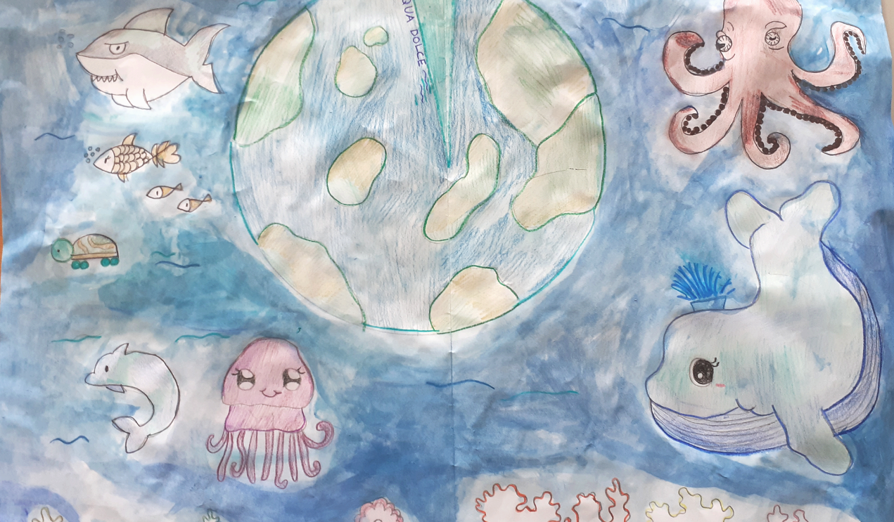
L’acqua per noi
Classe 1A
Secondaria Brazzuoli
A.S. 2021-2022

Slide 2
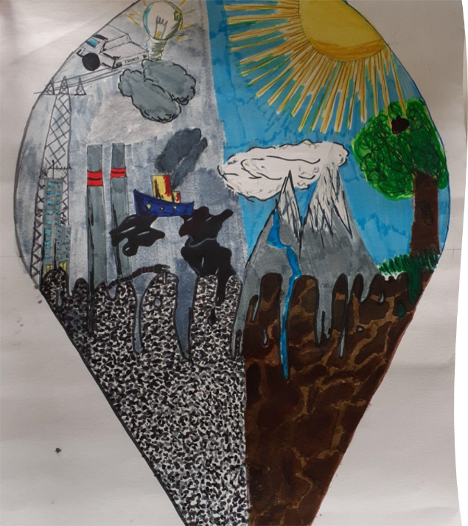
Cosa è stato fatto?
Ci siamo divisi in coppie e abbiamo preso un cartellone ciascuno, riflettendo e lavorando con tutti gli strumenti delle materie che facciamo ogni giorno a scuola: scienze, arte, musica, tecnologia.
Non è stato facile, perché...siamo tutti diversi e con idee diverse!!!
Però, lavorando insieme e con l’aiuto dei nostri insegnanti, siamo riusciti ad esprimere i nostri pensieri su un tema così difficile e complicato.
Alla fine siamo anche riusciti a fare una bella mostra, con tutti i nostri lavori, presentata da noi ai ragazzi della classe 5^ Primaria di Brazzuoli.
L’importante, come sempre, è dire agli altri cosa pensiamo e cercare di far riflettere!!!

Slide 3
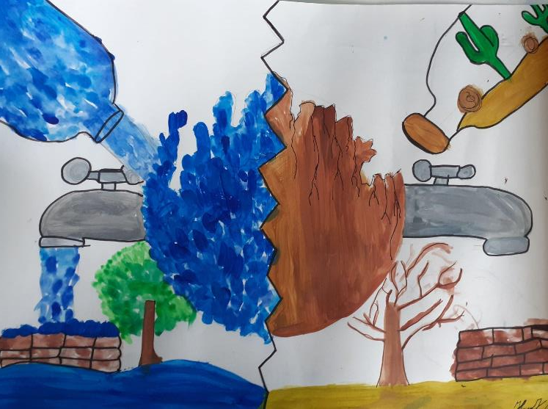
Rischio siccità
Il nostro motto è:
“Se sprechi l’acqua oggi,
vivrai nel deserto domani”

Slide 4
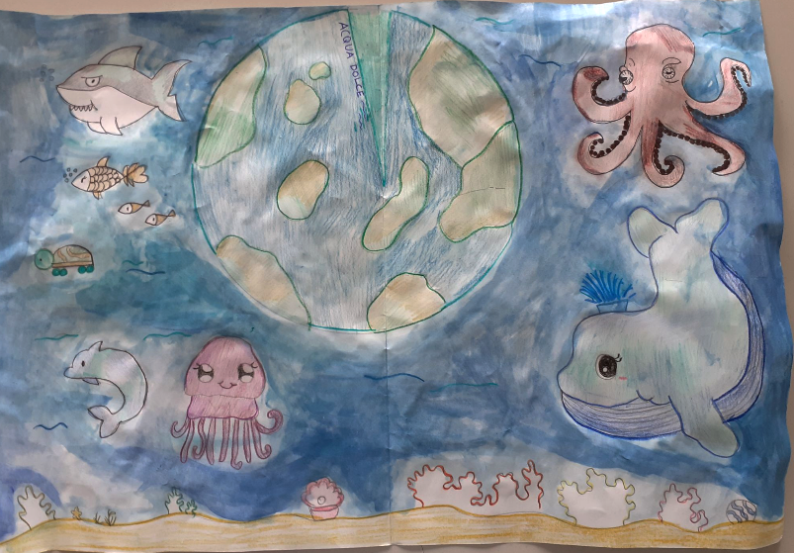
Acqua disponibile
Visto che meno dell’1% dell’acqua presente sulla Terra può essere usato come acqua potabile, se l’acqua dolce noi salviamo e non inquiniamo il mondo aiutiamo

Slide 5
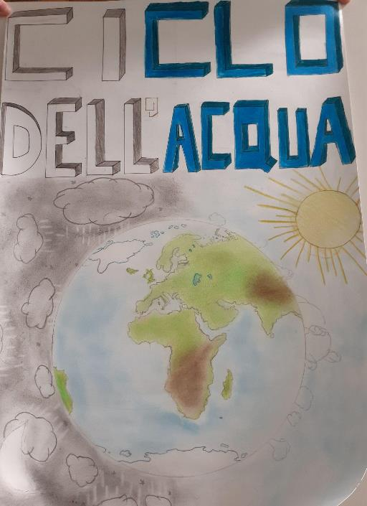
Ciclo dell’acqua
L’acqua è la forza motrice della natura e senza di essa non può esserci vita.

Slide 6
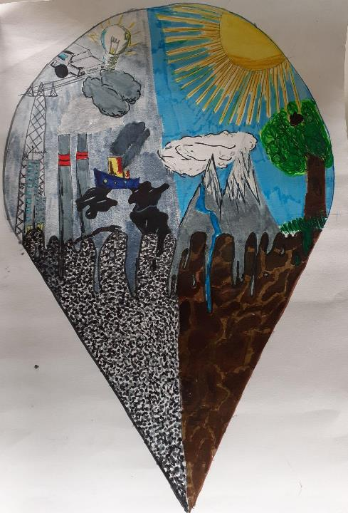
Crisi climatica
Il cambiamento climatico è reale e più a lungo aspettiamo, più difficile sarà risolvere il problema.

Slide 7
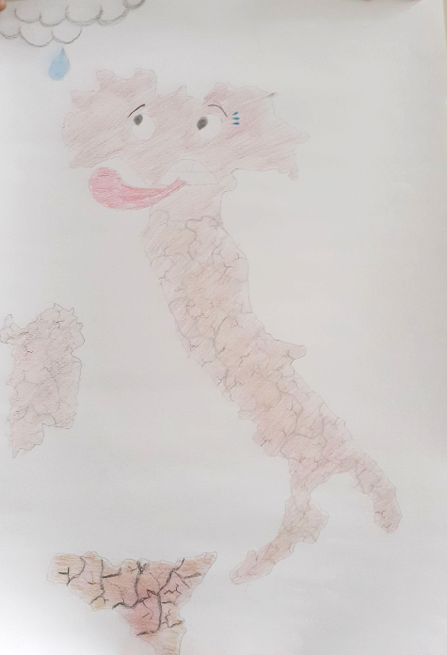
I dati italiani
Con piccoli gesti quotidiani possiamo impegnarci a ridurre gli sprechi d’acqua..iniziamo per esempio con il preferire la doccia al bagno! Infatti, la quantità di acqua utilizzata per una doccia è circa la metà di quella utilizzata per riempire una vasca da bagno

Slide 8
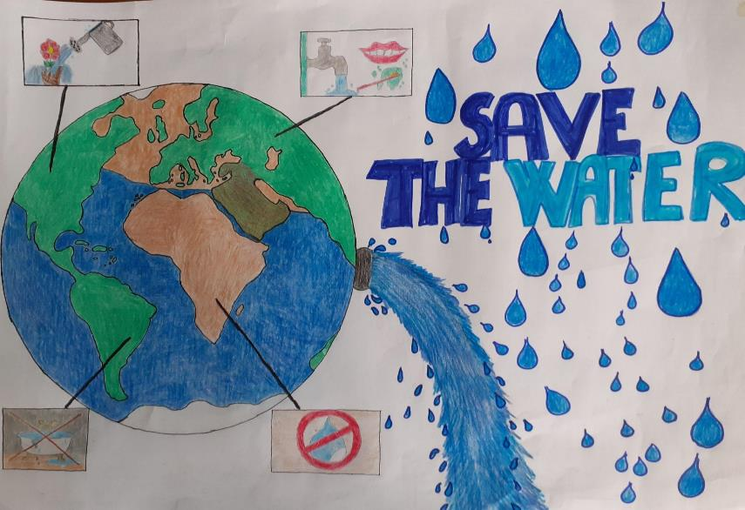
Consumi diretti
Ogni giorno utilizziamo acqua: quando mangiamo, ci laviamo o puliamo la nostra casa… Evitando gli sprechi quotidiani compiamo un piccolo passo per noi ma un grande passo per l’umanità.

Slide 9
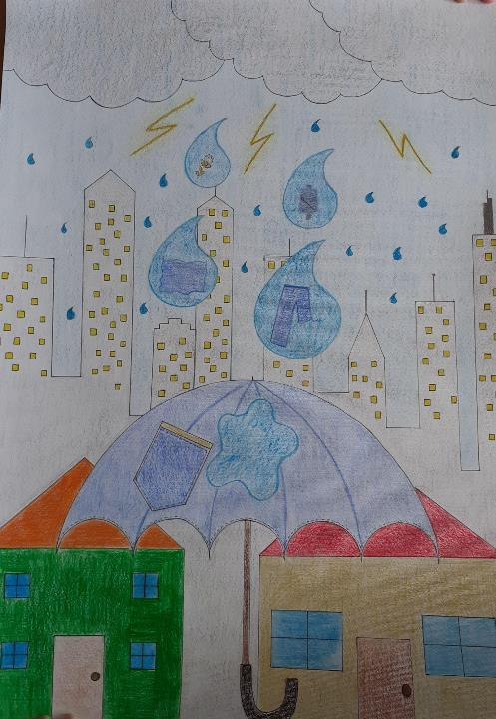
Consumi indiretti
L’acqua è usata per produrre i vestiti che indossiamo, per la produzione e il trasporto del cibo che mangiamo…quindi, anche se spesso non ce ne accorgiamo, molta acqua sprechiamo!

Slide 10
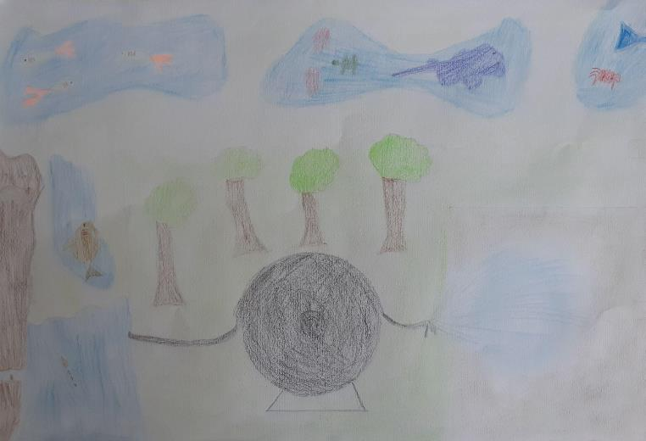
Acqua in agricoltura
Una grossa percentuale di acqua viene impiegata nell’agricoltura; la nostra proposta per gli agricoltori è quella di usare sistemi di irrigazione goccia a goccia per ridurre gli sprechi d’acqua.

Slide 11
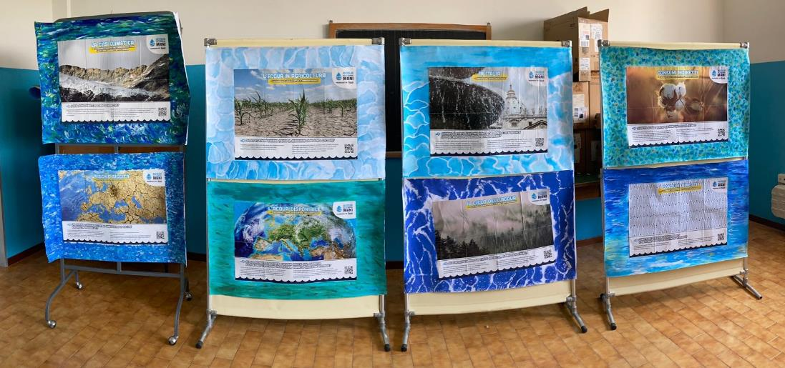
La nostra mostra

Slide 12
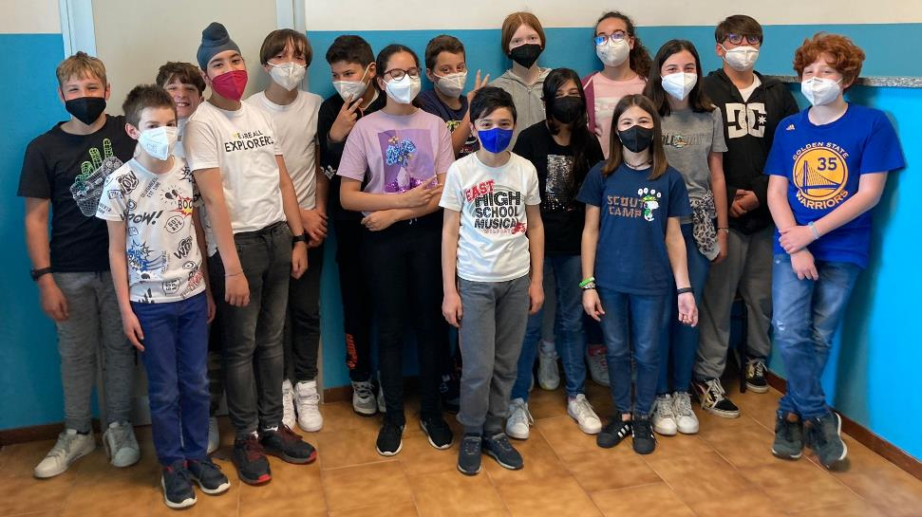
ECCOCI!!!

